Slide 1
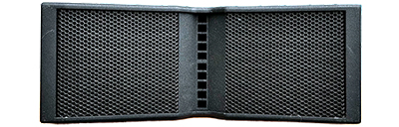
LINE ARRAY SPEAKER
LAS208
듀얼 8인치 2Way 라인어레이 스피커
정격출력 : 600W
음압 : 128dB
임피던스 : 16Ω
주파수범위 : 63Hz-19kHz
외형규격 (W x H x D)mm : 625 x 240 x 535
형태 : 2 Way Line array
무게 : 24kg
종류 : 패시브 스피커
지향각 : 120°x 12°

